Slide 1
Codice del team: yqqygft

Slide 2
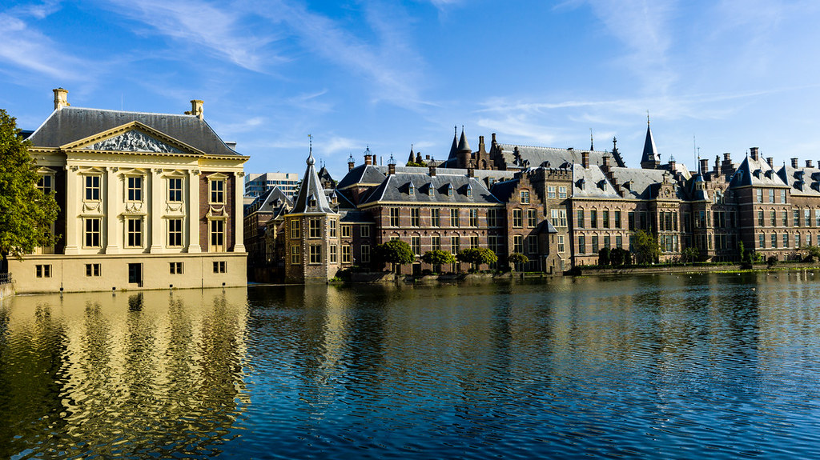
Les 4
25 oktober 2022

Slide 3
Den Haag
Den Haag, ook wel ’s-Gravenhage genoemd is de hoofdstad van de provincie Zuid-Holland en telt ongeveer 500.000 inwoners. De Nederlandse regering en het parlement zijn in de stad gevestigd. Den Haag is een gezellige, sfeervolle stad. kent vele terrasjes en er is veel cultuur te ontdekken. Den Haag (’s-Gravenhage) is een oude stad met een mooie geschiedenis.

Slide 4
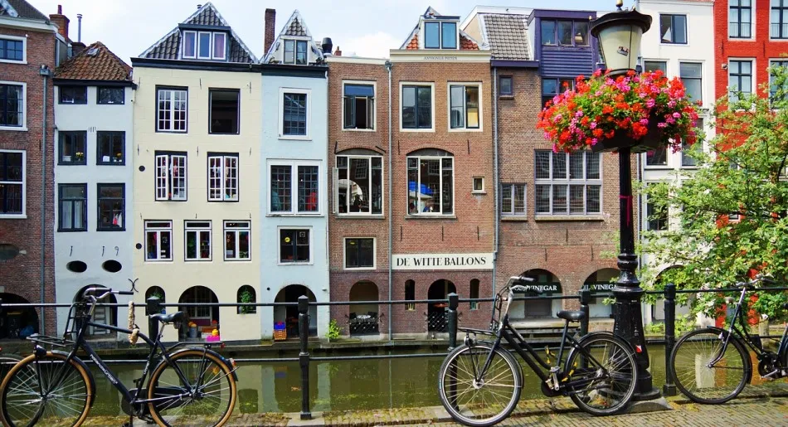
EVEN HERHALEN
KAMER
SLEUTEL
TAXI
KONING
KEUKEN
BOOM
KAAS
ROOS
ORGANISATIE
KUIF
KOOI
BODEM

Slide 5
www.wooclap.com/ILBOZG

Slide 6
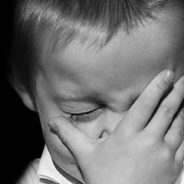
ALTRE REGOLE
Le parole con vocali brevi RADDOPPIANO la consonante finale
MAN > MANNEN
POT > POTTEN
ZUS > ZUSSEN
BOM > BOMMEN
VEL > VELLEN

Slide 7
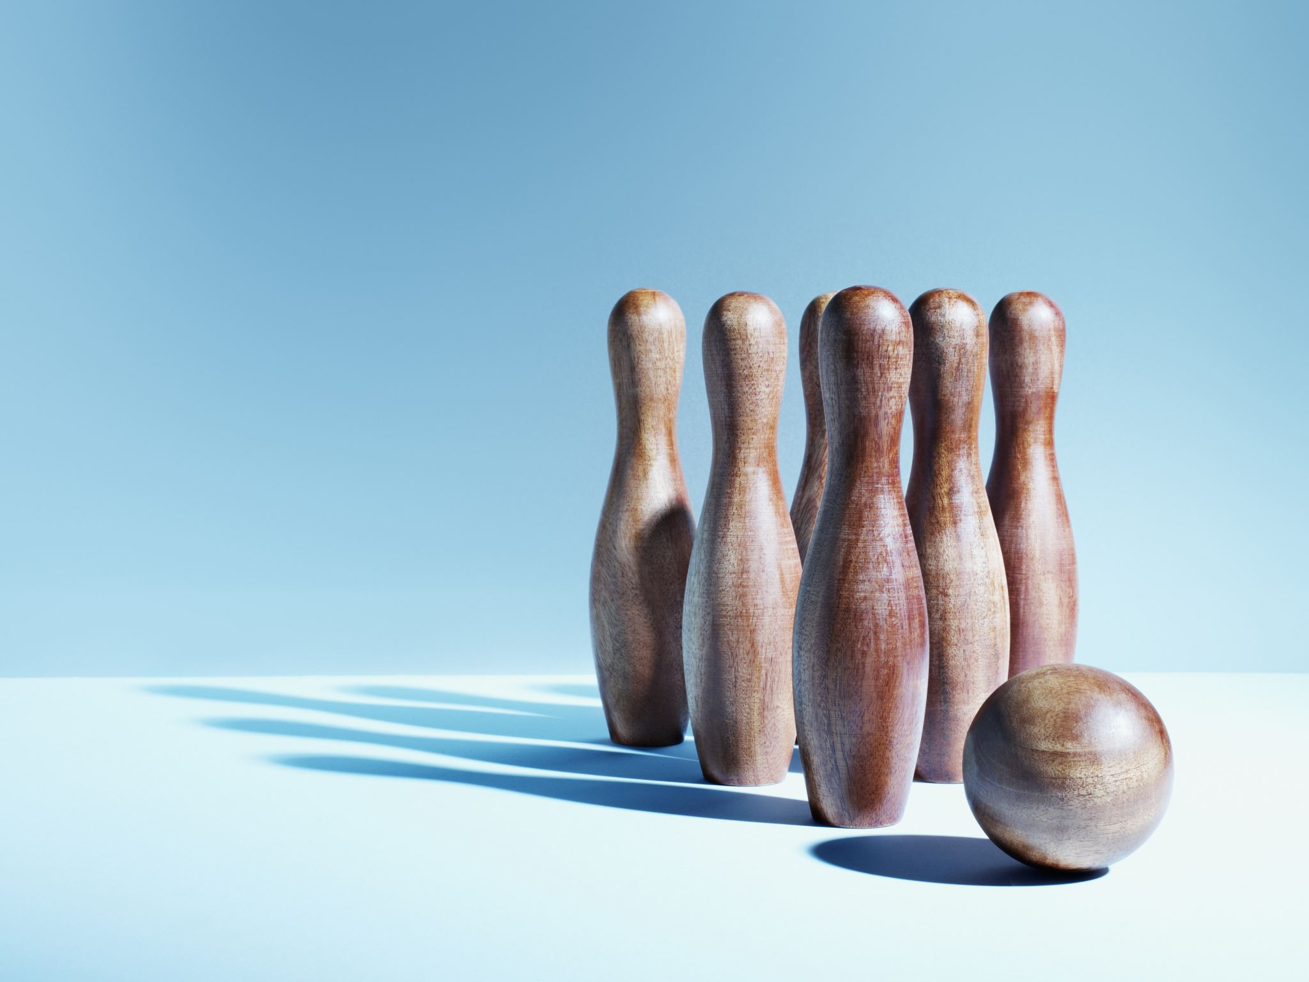
UITZONDERINGEN -heid > heden Mogelijkeid (possibilità) >mogelijkheden Vrijheid (libertà) > vrijheden -eren Ei (uova) > eieren Kind (bambino) > kinderen Kalf (vitello) > kalveren Volk > volkeren

Slide 8
UITZONDERINGEN -LID / LEDEN Parlementslid > parlementsleden

Slide 9
UITZONDERINGEN Prestiti latino-greci Centrum > centra /centrums Criticus > critici Cursus > cursussen Basis > basissen Dosis > dosissen

Slide 10
PRESENS
gaan > ik ga, jij/hij gaat
staan > ik sta, jij/hij staat
slaan > ik sla, jij/hij slaat
zien > ik zie, jij ziet, hij ziet
doen > ik doe, jij doet, hij doet
komen > ik kom, jij komt, hij komt
zijn > ik ben, jij bent, hij is
hebben > ik heb, jij hebt, hij heeft

Slide 11
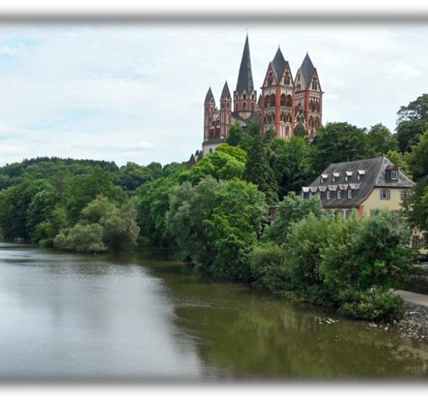
I numeri di misure rimangono al singolare 4 liter 10 kilometer 5 kilo 100 dollar 100 euro 5 uur 2 jaar geleden

Slide 12
LA COSTRUZIONE DELLA FRASE
SVO – soggetto/verbo/oggetto/complemento
Ik zie haar morgen
Ik vertrek vandaag
INVERSIONE (come in tedesco)
Si mette in risalto un elemento della frase
Morgen vertrek ik
Op school leer ik veel
Vandaag ga ik naar Amsterdam
FRASE INTERROGATIVA (come in inglese)
Zie je hem morgen?
Vertrek je vandaag?

Slide 13
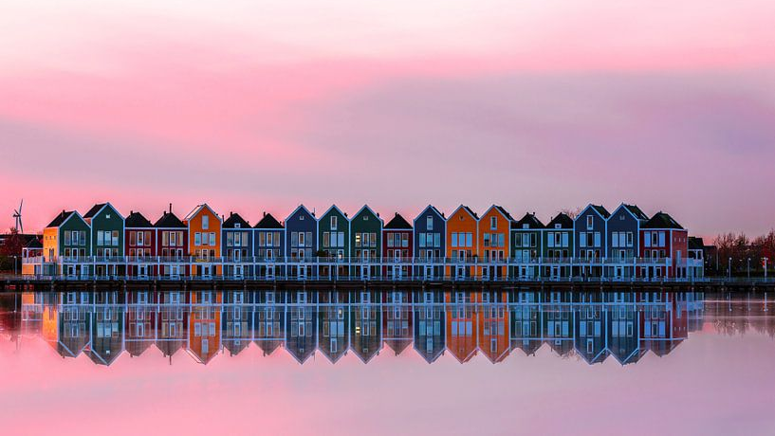
IMPERATIVO Si fa con la prima persona singolare del verbo Kom hier! Ga weg! Per attenuare si usano particelle modali: Kom toch hier, doe dit maar, kom maar hier

Slide 14
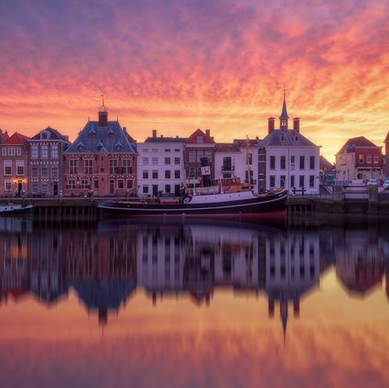
VERTAAL EENS
Domani ti chiamo (bellen)
Dove abitano loro? (wonen)
Oggi andiamo al mercato (markt)
Io ho una bicicletta
La docente corregge un articolo (corrigeren, artikel)
Perché piangi? (huilen)
Vieni qui!
Cosa dici?
Quando comincia la lezione?

Slide 15
LUISTER EENS
Moeder is jarig!
Peter en Letizia [gaan] naar het huis van Emma, in de Guldenstraat. Emma [wonen] nog thuis bij haar ouders. Vandaag is het 20 oktober en haar moeder is jarig. Letizia [bellen] aan en Emma [doen] de deur open. Peter [feliciteren] Emma met de verjaardag van haar moeder. Letizia is erg verbaasd, zij [vinden] het vreemd, in Italië [feliciteren] je alleen de jarige. Peter [geven] haar een bos chrysanten. Letizia [worden] een beetje boos want chrystanten zet je op een graf, het zijn bloemen voor de doden. Zij [willen] tulpen, maar het is nu najaar en tulpen [groeien] in het voorjaar.

Slide 16
Vervoeg de werkwoorden
Vanavond (vieren) de moeder van Emma en haar tweelingzus Margot hun verjaardag in een gezellig café, de hele familie (komen) naar het feest. Emma (zijn) blij, zij (vinden) het heerlijk om haar familie weer te zien. Haar moeder (heten) Linda en zij (zijn) arts, zij (werken) in het ziekenhuis. Haar vader (heten) Hans. Hij is 52 jaar en hij (geven) les, hij is leraar op een basisschool. Emma (hebben) ook twee broers en een zus. Zij (wonen) in Rotterdam.

Slide 17
Verbi modali
TANGCONSTRUCTIE
Zullen wij een kopje koffie drinken?
Willen jullie de vuilnis buiten zetten?
zullen (aux)
Ik zal, jij zult/zal, hij zal
willen
Ik wil, jij wilt, hij wil

Slide 18
Presens 3 - Verbi modali
TANGCONSTRUCTIE
Ik mag naar de bioscoop gaan
Kun jij de afwas doen?
Wij moeten twee boeken kopen
mogen
Ik mag, jij mag, hij mag
kunnen
Ik kan, jij kan/kunt, hij kan
moeten
Ik moet, jij moet, hij moet

